Slide 1
Визуализация батиметрической съемки
Авторы проект: Севастьянов Иван Сергеевич,
Лелюшок Савелий Игоревич
Наставник: Фомичев Яков Владимирович

Slide 2
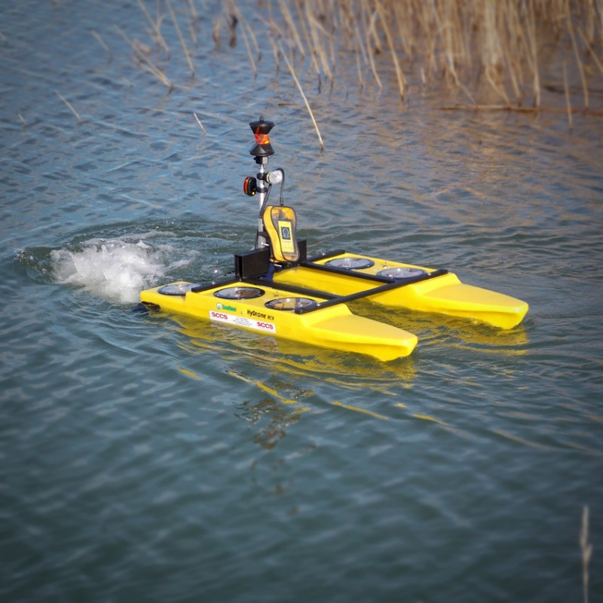
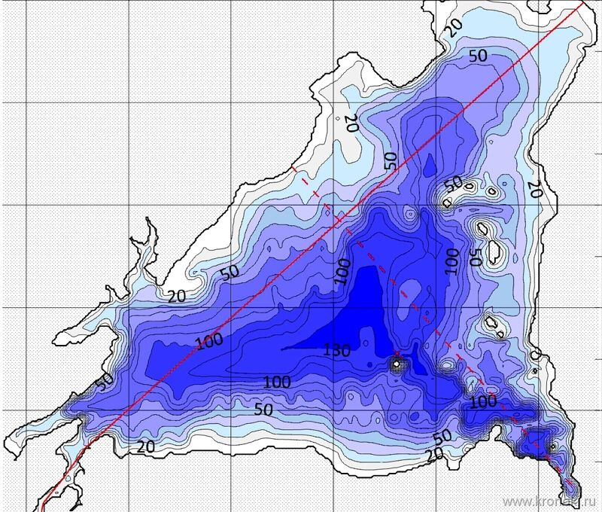
Современный батиметрический аппарат
Результат батиметрической съемки

Slide 3
Замысел
Создание устройства для батиметрической съемки дна водоема

Slide 4
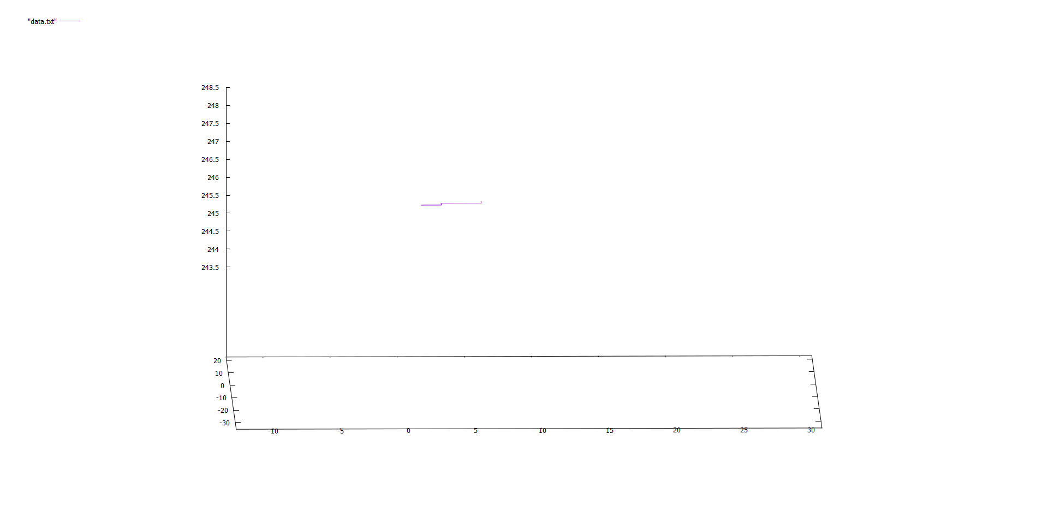
Первый этап

Slide 5
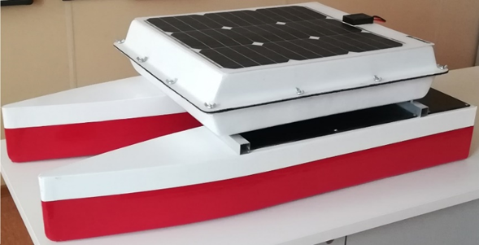
Готовый аппарат

Slide 6
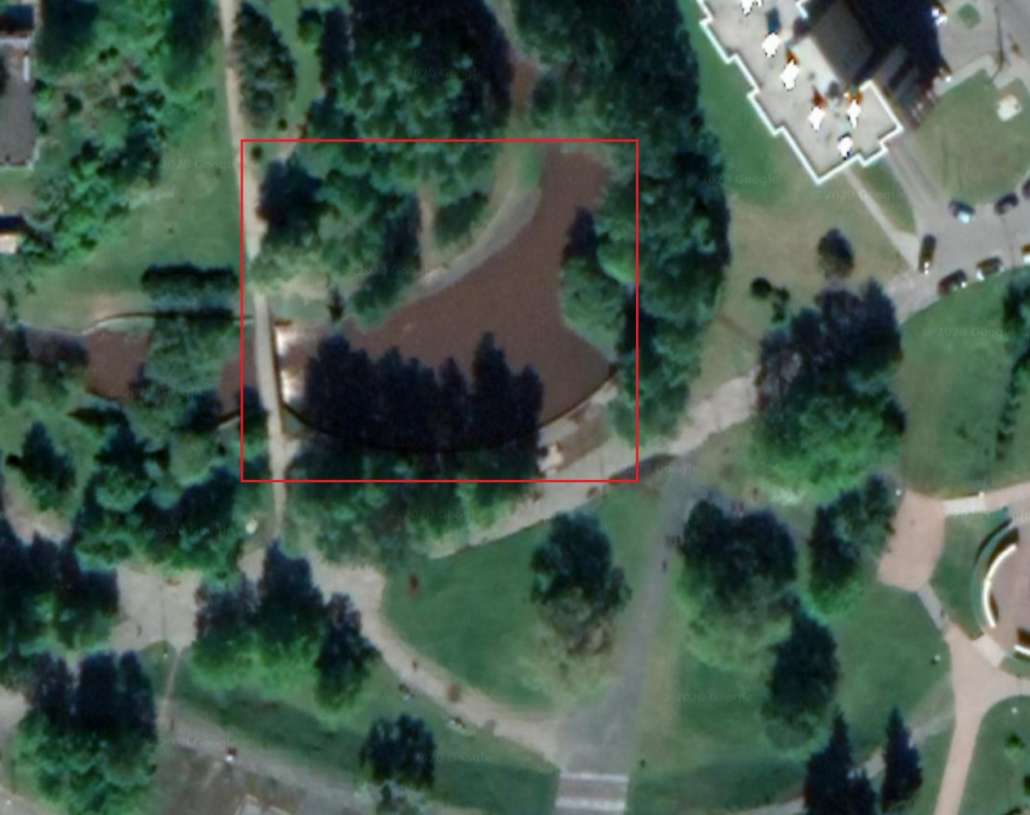
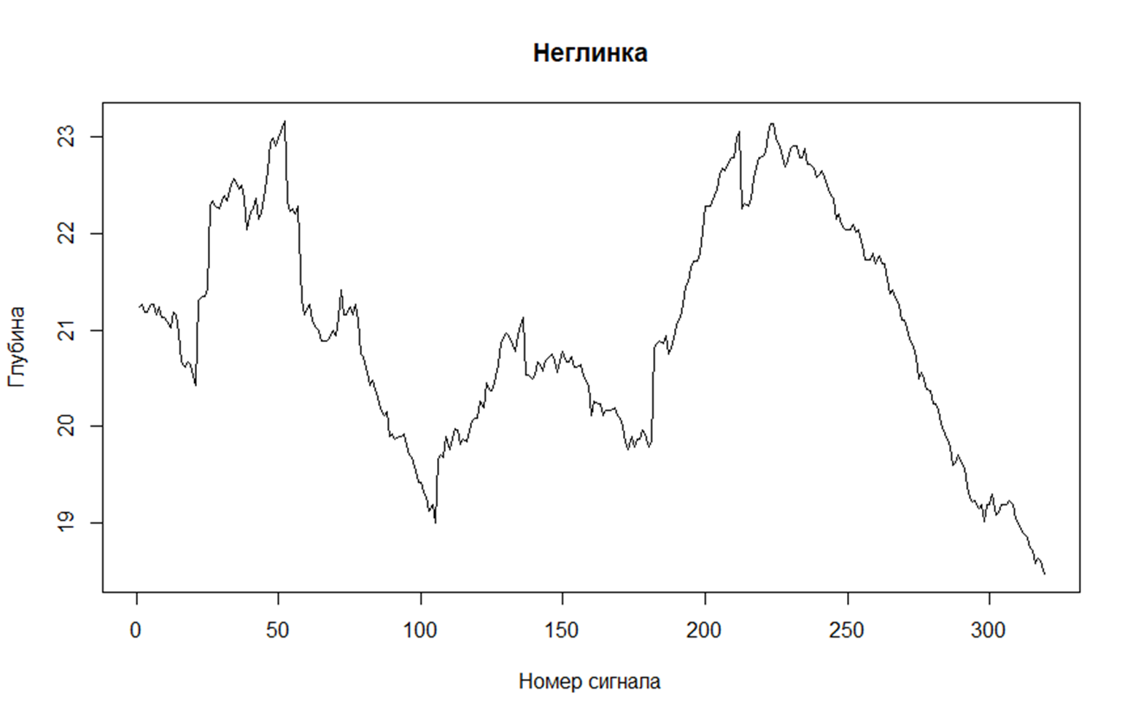
Место проведения первого запуска
График из полученных данных

Slide 7
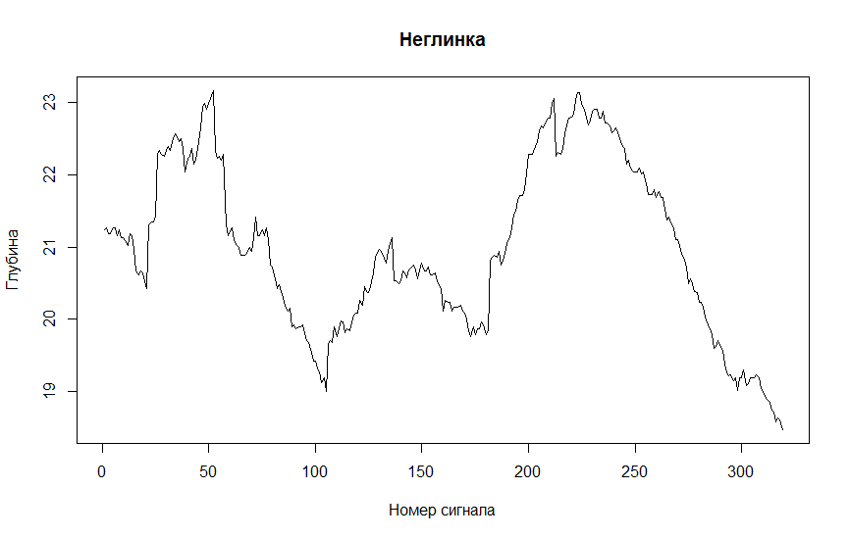

Slide 8
